Slide 1
Тема: Жарочное оборудование. Характеристика основных способов жарки . Классификация и устройство.

Slide 2
Аппараты для жарки и выпечки
Технологическая сущность процессов выпечки и жарки - доведение продуктов до состояния готовности путем воздействия на них промежуточной среды (воздух, соусы, бульоны) нагретых на жарочных поверхностях или в рабочих объемах аппаратов до температуры 150-350°С.
На для жарения продуктов - сковороды, фритюрницы и жарочные конвейерные машины, а для выпечки кондитерских изделий - шкафы кондитерские, пекарские и электрические печи.

Slide 3
Электрические сковороды
В сковородах тепловая обработка - непосредственно на жарочной поверхности основным способом.
Различают сковороды с непосредственным и косвенным обогревом.
Сковороды должны соответствовать:
— жарочная поверхности - отшлифована и имеет горизонтальную поверхность;
— температура всей жарочной поверхности сковороды - равномерная;

Slide 4
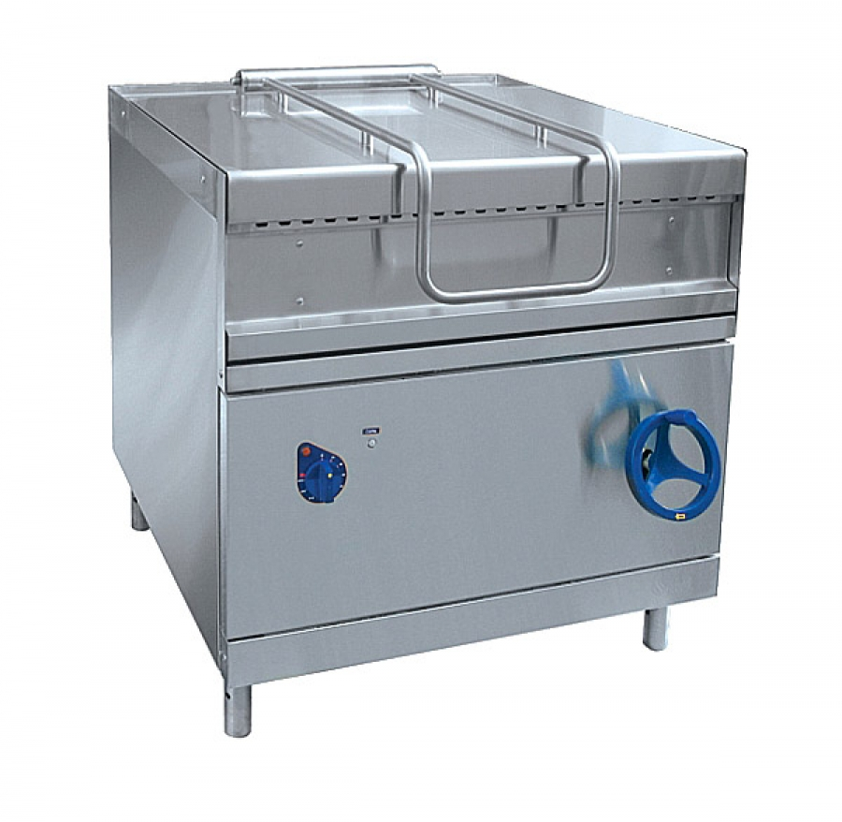
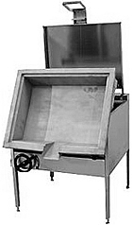
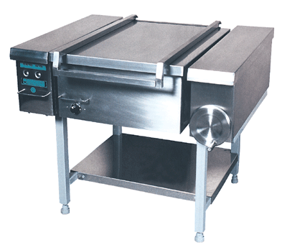

Slide 5
Сковорода электрическая секционная модулированная СЭСМ-0,2
предназначена для жарения продуктов основным способом и во фритюре, пассерования овощей, тушения, припускания мясных, рыбных и овощных изделий.
имеет прямоугольную чугунную чашу, облицованную стальными листами; покрытую белой эмалью и установленную на двух тумбах. Ее откидная крышка может удерживаться в любом положении с помощью двух пружин, размещенных внутри тумб.
Между чугунной чашей и облицовкой проложен слой асбеста и фольги, служащий тепловой изоляцией.
Нагрев чаши сковороды осуществляется электрическими спиралями, расположенными в специальных канавках под ее днищем.

Slide 6
Сковорода электрическая СЭ-2
предназначена для жаренья вторых блюд, гарниров, а также пирожков и пончиков на предприятиях общественного питания.
Имеет чугунную вилкообразную станину, на которой с помощью цапф закреплен корпус.
Корпус состоит из чугунной чаши, заключенной в кожух из нержавеющей стали. Под дном чаши установлены электрические нагревательные элементы закрытого типа. На правой стороне станины расположен червячный поворотный механизм с маховиком, с помощью которых корпус сковороды может поворачиваться на 120°. На левой стороне размещен щиток управления с переключателем.
Включение, переключение и выключение производятся пакетным выключателем. Для переключения на сильный, средний или слабый нагрев переключатель устанавливается против соответствующих номеров ступеней нагрева, указанных на крышке кожуха переключателя. Соотношение мощности на соответствующих ступенях нагрева 4:2:1. Сверху загрузочная чаша сковороды закрывается съемной стальной крышкой.

Slide 7
Правила эксплуатации электросковороды
Перед началом работы проверяют санитарно-техническое состояние.
Особое внимание обращается на исправность заземления.
В чашу наливают необходимое количество жира и включают ее в работу.
Сковороду включают в работу нажатием кнопки "Вкл.". Если аппарат не имеет автоматического регулирования, его включают на полную мощность, а после разогрева переключают на температурный режим, необходимый для данного процесса.
При достижении заданной температуры в чашу сковороды загружают продукты.
Не следует включать сковороду и оставлять ее без присмотра, а также если в чаше нет жира.
После окончания работы сковороду отключают, охлаждают, терморегулятор устанавливают на "О" и проводят санитарную обработку.
После мытья чаши горячей водой ее на некоторое время оставляют открытой для просушки, а затем смазывают пищевым жиром.

Slide 8
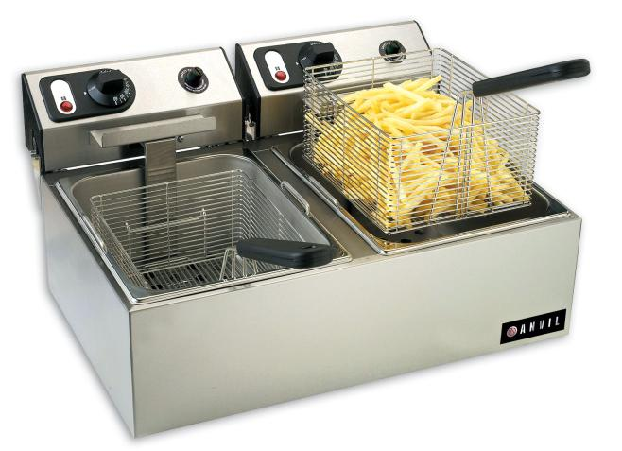
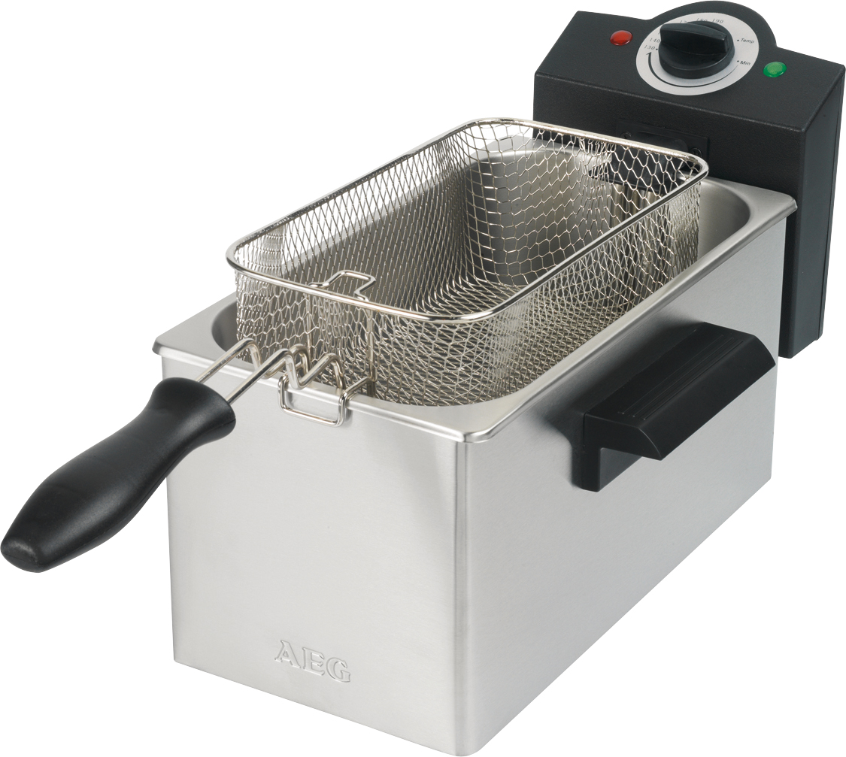
Фритюрницы
пред­назначены для жарки кулинарных и кондитерских изделий в большом количестве жира, нагретого до температуры 160-180°С.

Slide 9
Фритюрница электрическая секционно-модулированная ФЭСМ-20
Основание - стол с ванной на регулируемой ножках.
Жарочная ванна имеет прямоугольную форму с переходом в нижней части в усеченную пирамиду, к которой приварен маслоотстойник с фильтром и краном для слива жира в бачок.
Нагрев жира осуществляется тэнами, погруженными непосредственно в его объем. Тены установлены на специальном держателе, что позволяет вынимать их из ванн для санитарного и технического осмотра.
Регулирование температуры нагрева жира происходит автоматически с помощью терморегулятора. На передней верхней части фритюрницы расположены сигнальные лампы и пакетный переключатель. Зеленая лампа - включение в работу тэнов, желтая — достижение заданной температуры жира.
Жаренье продуктов производится в сетчатой корзине из нержавеющей стали, погружаемой в жарочную ванну с горячим маслом.
Корзина имеет ручки и крючок с помощью которого она подвешивается на скобу для стекания масла.

Slide 10
Правила эксплуатации фритюрниц
Перед началом работы проверяют санитарное и техническое состояние фритюрниц.
Закрывают сливной кран и заливают ванную жиром до отметки на стенке ванны.
После включения желтой сигнальной лампочки полуфабрикаты заложенные в корзину опускают в ванную для жаренья.
Потом корзину с готовыми продуктами вынимают из ванны и вешают на скобу для стекания излишков жира в ванну.
После окончания работы фритюрницу отключают, а остывший жир сливают через сливной кран в бачок и проводят санитарную обработку. Жир, содержавший более 1% вторичных продуктов окисления, для дальнейшего использования непригоден.
Во фритюре жир можно использовать не более 40 часов работы, после чего его заменяют на новый.

Slide 11
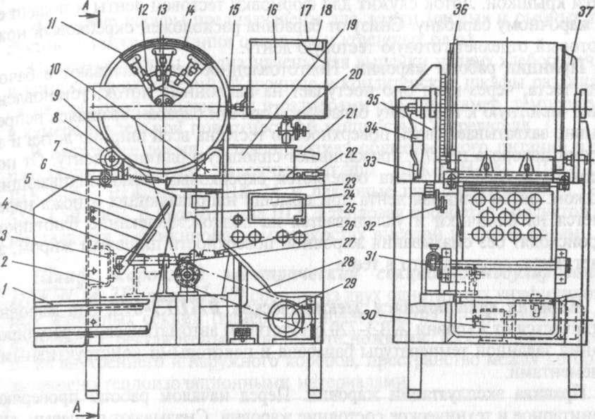
Жаровня вращающаяся электрическая ЖВЭ-720:
1-противень; 2-скоба; 3-лапки корпуса подшипника; 4-рейка зубчатая; 5-отсекатель; 6-нож; 8-ролики; 9-пружинное устройство; 10-кронштейн; 11-жарочный барабан; 12-клеммники электронагревателя; 13-электронагреватель; 14-кассета; 15-термоэлектрический термометр; 16-бак для теста; 17-крыпгка; 18-сито; 19-лоток; 20-кран; 21-шланг; 22-быстросъемный фиксатор; 23-сборник; 24-милливольтметр; 25, 28-цепные передачи; 26-пружина; 27-кривошип; 29-электродвигатель; 30-двухступенчатый червячный редуктор; 31-зубчатое колесо; 32-звездочка; 33-провод многожильный; 34-переходной клеммник; 35-стойка; 36, 37-крышки съемные

Slide 12
Принцип работы жаровни. Подготовленное тесто заливают в бачок для теста, через кран оно поступает на наклонный лоток, установленный вплотную к нагретому барабану. Горячий барабан вращаясь непрерывно захватывает своей поверхностью тесто на всей ширине лотка и за время поворота на 270° прожаривает сплошную блинную ленту. От поверхности барабана лента отделяется скребковым самозатачивающим ножом. Затем блинная лента при помощи направляющих и ножа нарезается на блинчики и укладывается на поддон. Запекание блинчиков происходят без смазывания жарочной поверхности пищевым жиром, за счет жира, содержащего в тесте.

Slide 13
Правила эксплуатации жаровни ЖВЭ-720.
Перед началом работы проверяют санитарное и техническое состояние жаровни.
Смазывают пищевым жиром кромки скребка, отрезного ножа, отсекатель, лоток и открывают подачу воды в пароводяную рубашку лотка, чтобы тесто не припекалось к его кромке, примыкающей к жарочному барабану.
Затем включают жаровню для нагрева, заливают в бак тесто и через 10... 15 мин включают машину для выпечки блинчиков. Во время работы следят за равномерной подачей теста, чистотой скребка и отрезного ножа.
После окончания работы жаровню отключают от сети, прекращают подачу воды в лоток и проводят санитарную обработку.

Slide 14
После просмотра презентации ответьте на вопросы:
Перечислите аппараты, применяемые на предприятиях общественного питания для жаренья продуктов питания.
Опишите устройство и правила эксплуатации электрических сковород.
Опишите устройство и принцип работы жаровни ЖВЭ-720?

Slide 15
Домашнее задание
Учить тему «Аппараты для жарения»

